Slide 1
Chap16. PL/SQL 기초

Slide 2
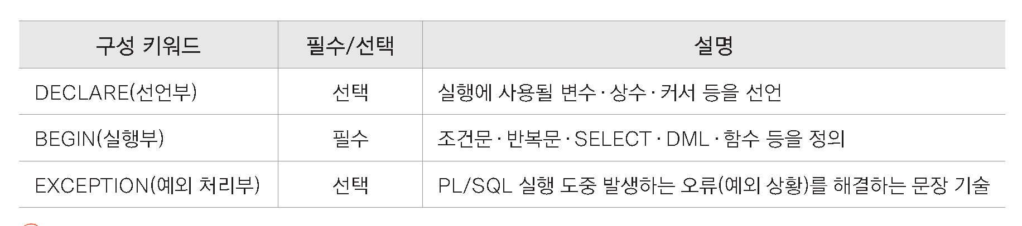
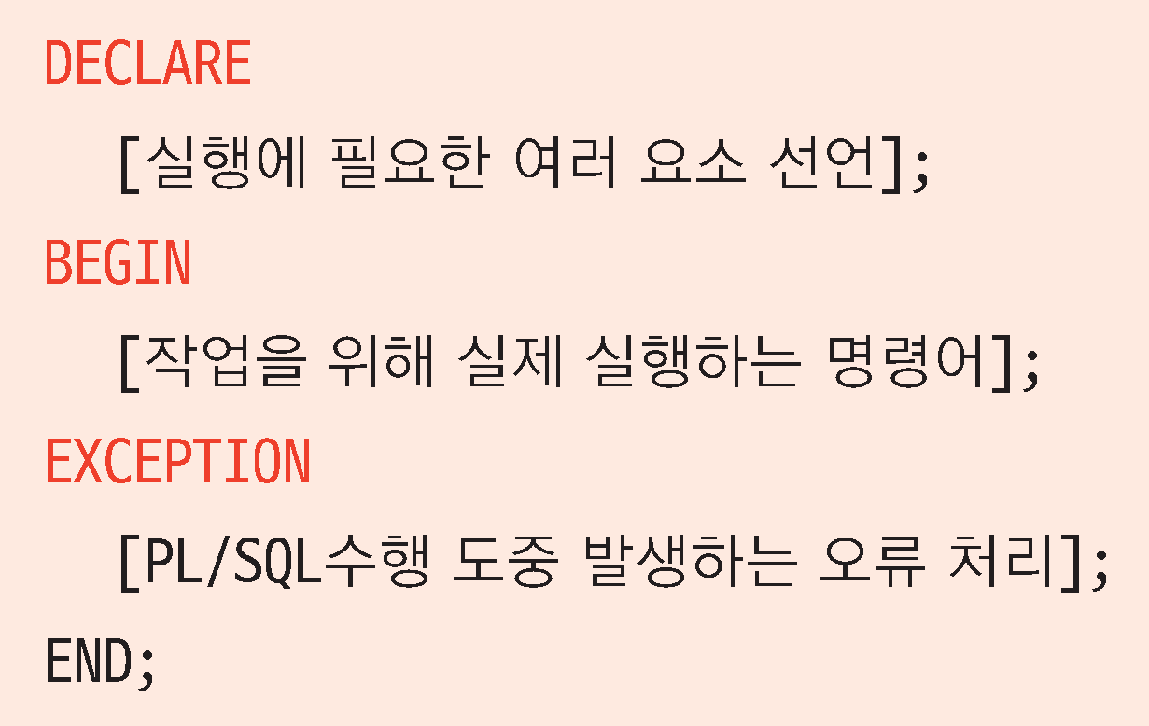
16-1 PL/SQL 구조
블록
PL/SQL 프로그램의 기본 단위
PL/SQL 블록의 기본 형식
선언부와 예외 처리부는 생략 가능하지만
실행부는 반드시 존재해야 함

Slide 3
16-1 PL/SQL 구조
Hello PL/SQL 출력하기
실습 16-1(p420)
PL/SQL 블록을 구성하는 DECLARE, BEGIN, EXCEPTION 키워드에는 세미콜론(;)을 사용하지 않습니다. PL/SQL 블록의 각 부분에서 실행해야 하는 문장 끝에는 세미콜론(;)을 사용합니다. ex)DBMS_OUTPUT.PUT_LINE(‘Hello, PL/SQL!’); PL/SQL문 내부에서 한 줄 주석(--)과 여러 줄 주석(/* ~ */)을 사용할 수 있습니다. 그리고 이들 주석은 SQL문에서도 사용할 수 있습니다. PL/SQL문 작성을 마치고 실행하기 위해 마지막에 슬래시(/)를 사용합니다.

Slide 4
16-1 PL/SQL 구조
주석
실행되지 않는 문장
한줄 주석 : ‘--'
여러 줄 주석 : ‘/* */’
SQL문에서도 사용 가능

Slide 5
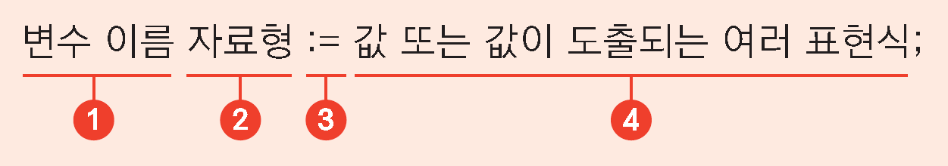
16-2 변수와 상수
변수
데이터를 일시적으로 저장
저장되는 값의 변경 가능
이름, 저장할 자료형을 지정하여 선언부(DECLARE)에 작성
실습 16-4(p423)

Slide 6
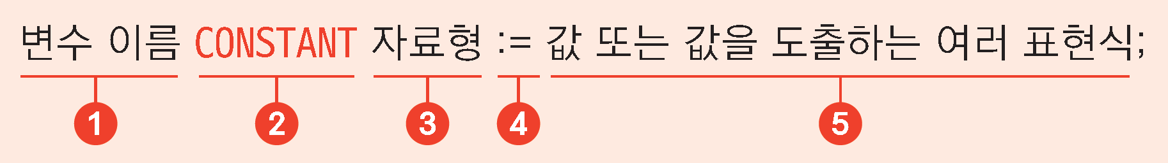
16-2 변수와 상수
상수
한번 저장한 값이 프로그램 종료시까지 유지
CONSTANT 키워드 사용
실습 16-5(p425)

Slide 7
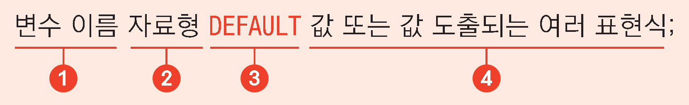
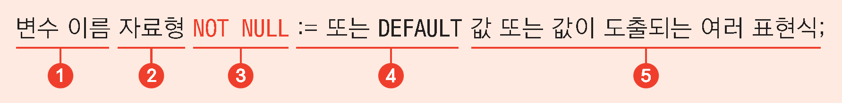
16-2 변수와 상수
변수의 기본값 지정
실습 16-6(p425)
변수에 NULL 값 저장 막기
실습 16-7, 16-8(p426 ~ p427)

Slide 8
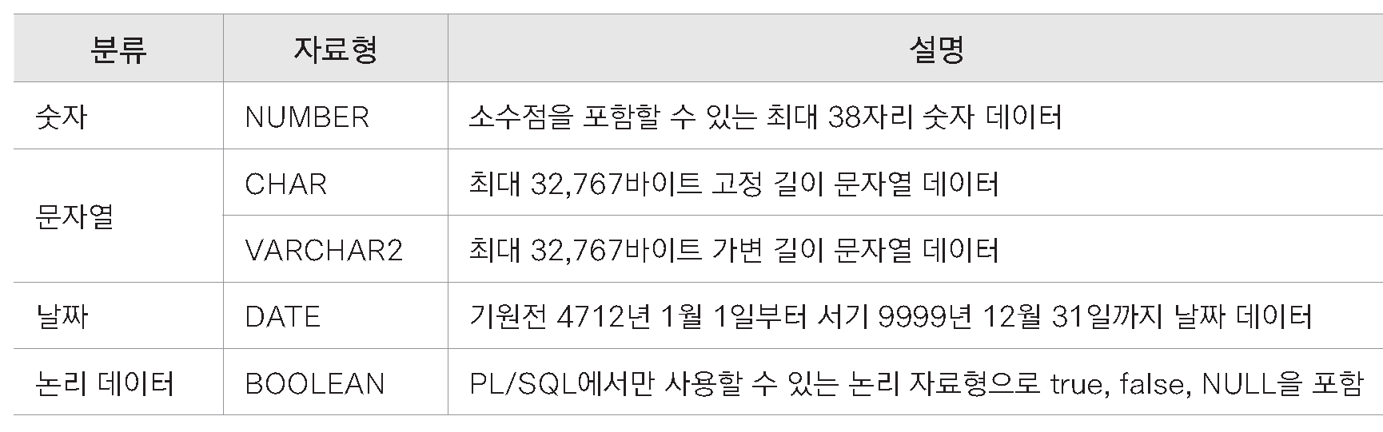
16-2 변수와 상수
변수의 자료형
스칼라형 : 내부 구성 요소가 없는 단일 값

Slide 9
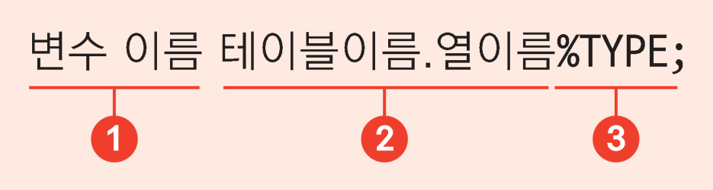
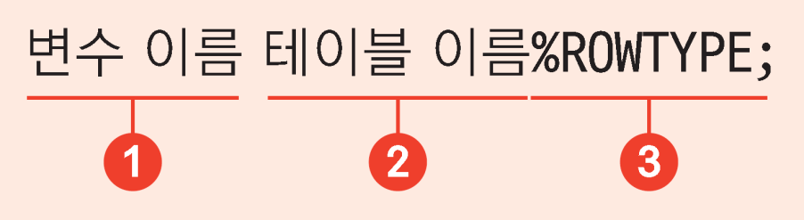
16-2 변수와 상수
변수의 자료형
참조형 : 특정 테이블의 열, 행 구조를 참조
%TYPE : 열 참조
실습 16-9(p428)
%ROWTYPE : 행 참조
실습 16-10(p429)

Slide 10
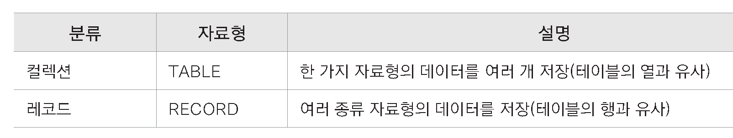
16-2 변수와 상수
변수의 자료형
복합형(17장)
LOB형
Large Object
BLOB, CLOB 등

Slide 11
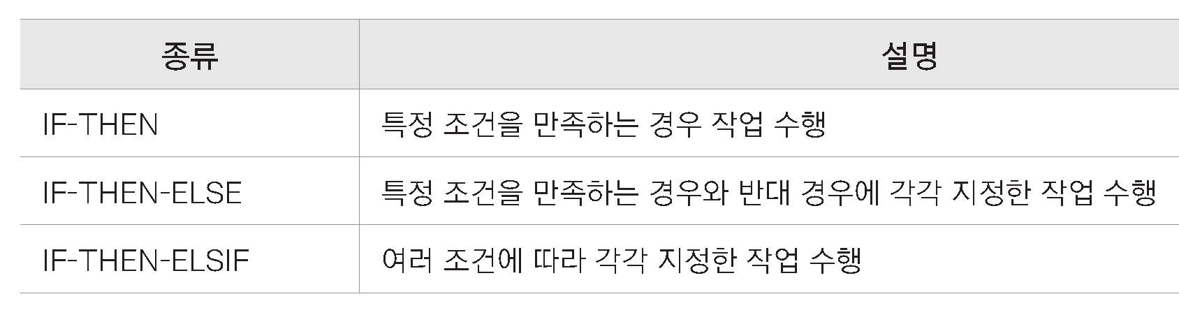
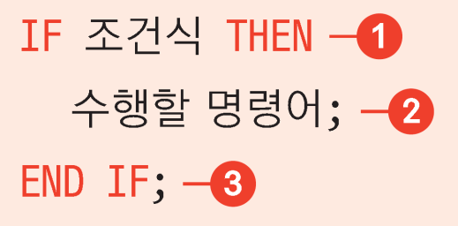
16-3 조건 제어문
IF 조건문
IF-THEN
실습 16-11, 16-12(p432)

Slide 12
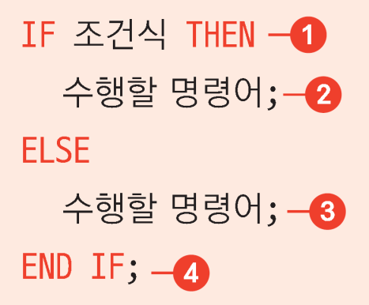
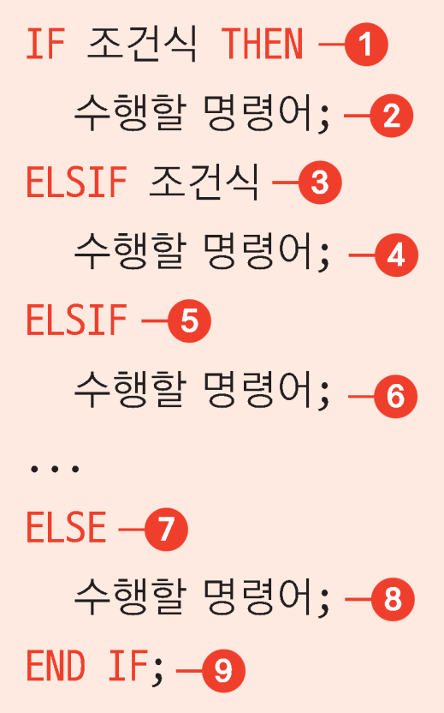
16-3 조건 제어문
IF-THEN-ELSE
실습16-13(p433)
IF-THEN-ELSIF
실습16-14(p434)

Slide 13
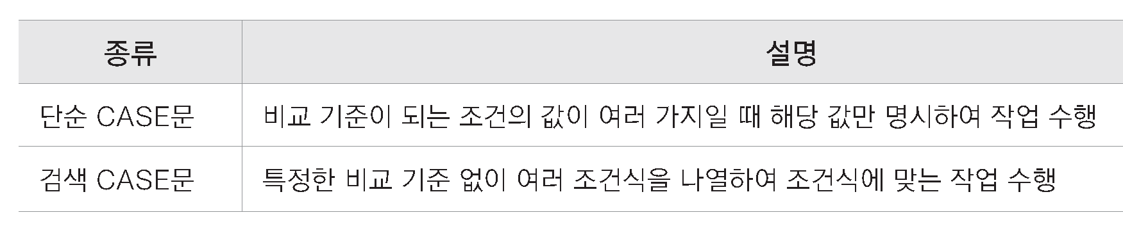
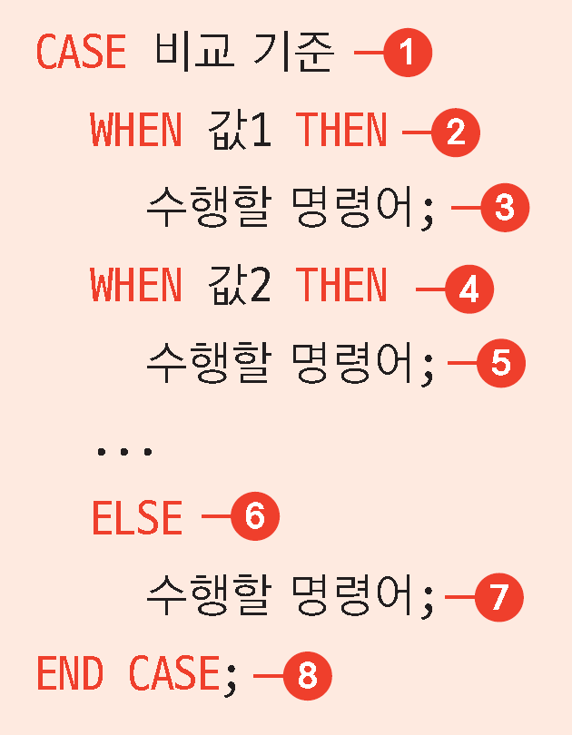
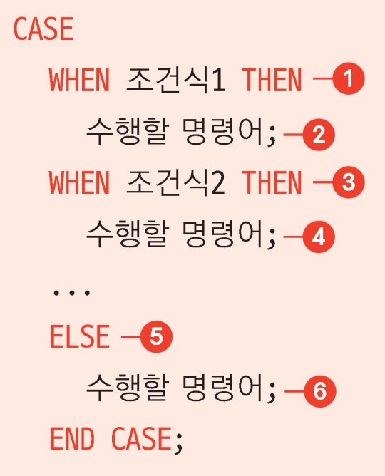
16-3 조건 제어문
CASE 조건문
단순 CASE
검색 CASE
실습16-15
(p436)
실습16-16
(p437)

Slide 14
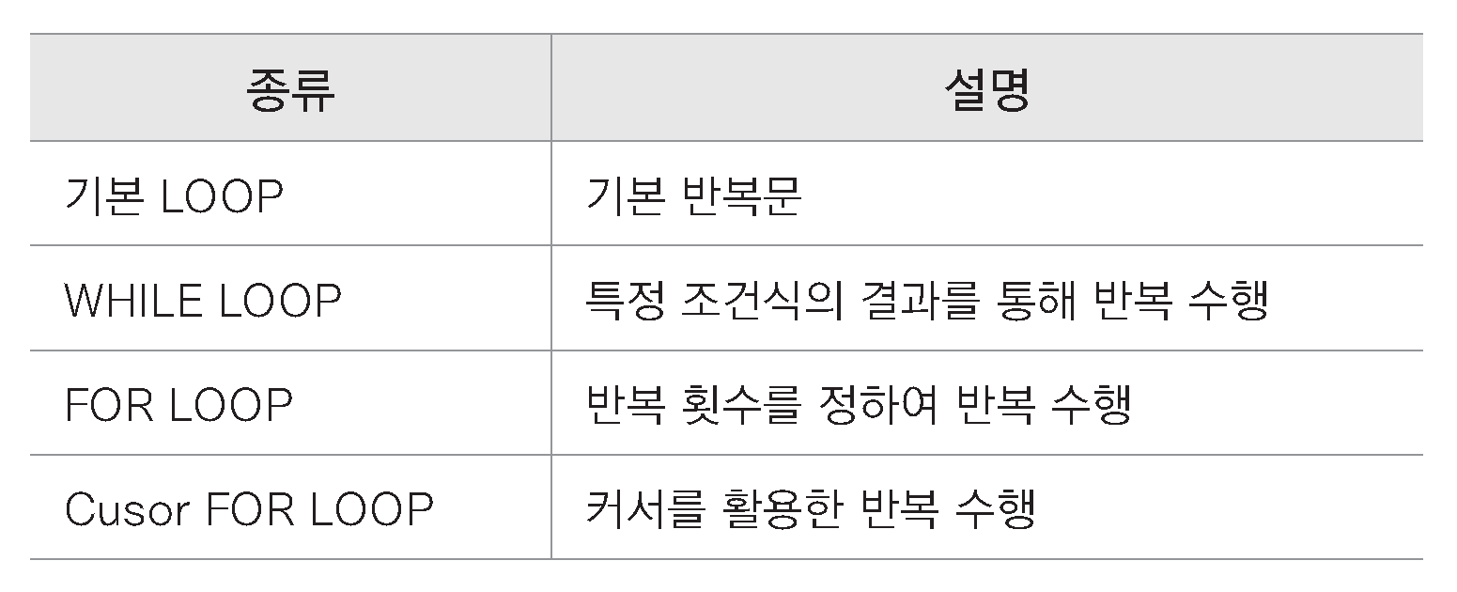
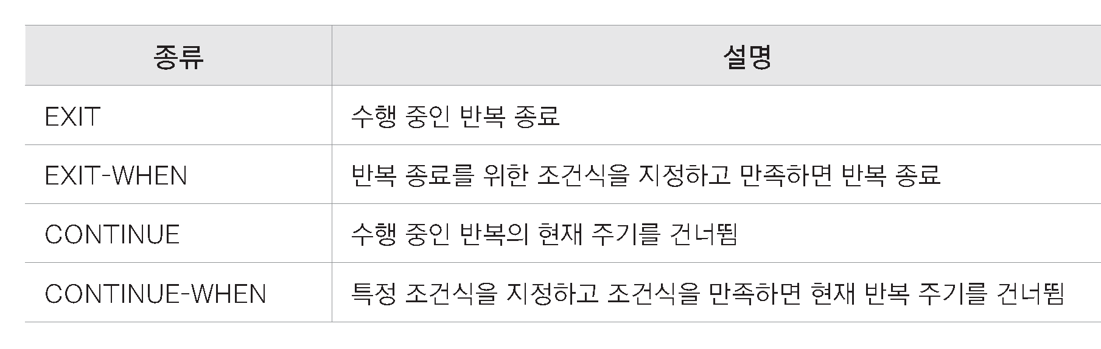
16-4 반복 제어문
반복문
반복 수행 제어

Slide 15
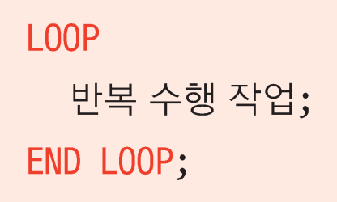
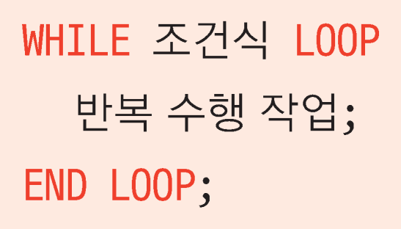
16-4 반복 제어문
기본 LOOP(실습16-17(p439))
EXIT : 즉시 반복 종료
EXIT WHEN : 종료 조건식 사용
WHILE LOOP(실습16-18(p440))

Slide 16
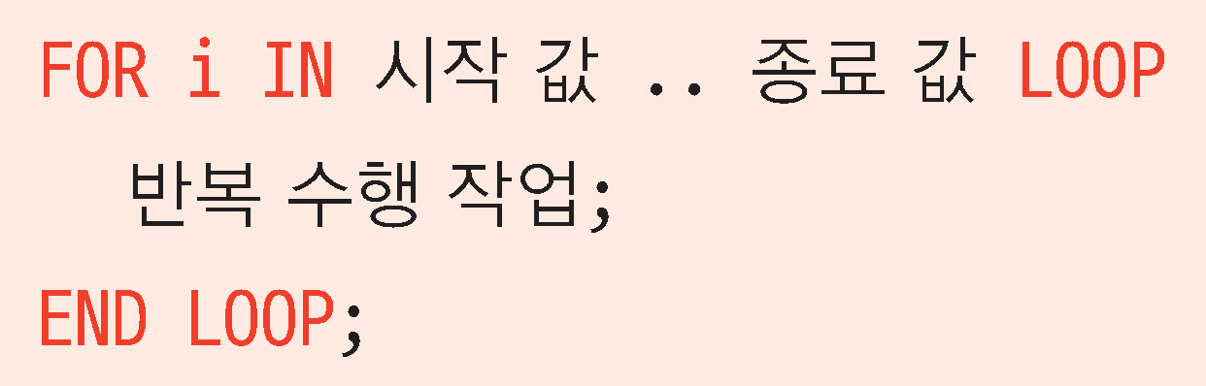
16-4 반복 제어문
FOR LOOP(실습16-19, 16-20(p441 ~ p442))
CONTINUE
즉시 다음 반복 주기로 이동
CONTUNUE-WHEN
특정 조건식 만족 여부에 따라 다음 반복 주기로 이동
실습16-21(p442)

